Slide 1


Pristranskost ocen v spletnih panelih zaradi rekrutacijskega razkoraka
Gregor Čehovin, Vasja Vehovar,
Andrea Ivanovska, Andreja Praček
Center za družboslovno informatiko
Fakulteta za družbene vede, Univerza v Ljubljani
SPIKNA 2026
Fakulteta za družbene vede, 10. 9. 2026

Slide 2
Struktura predstavitve
I.
Rekrutacijski razkorak
II.
CRONOS: rezultati
III.
1KA panel: rezultati
IV.
LISS: rezultati
V.
Razprava

Slide 3
I. Rekrutacijski razkorak

Slide 4
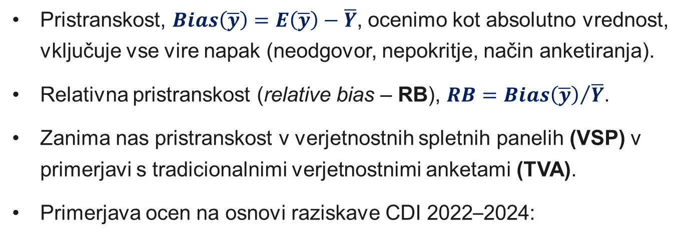
Pretekle primerjave (I):
Spletni panel in tradicionalne ankete
Pristranskost, $Bias\left(\overline{y}\right)=E\left(\overline{y}\right)−\overline{Y}$, ocenimo kot absolutno vrednost, vključuje vse vire napak (neodgovor, nepokritje, način anketiranja).
Relativna pristranskost (relative bias – RB), $RB={Bias\left(\overline{y}\right)}/{\overline{Y}}$.
Zanima nas pristranskost v verjetnostnih spletnih panelih (VSP) v primerjavi s tradicionalnimi verjetnostnimi anketami (TVA).
Primerjava ocen na osnovi raziskave CDI 2022–2024:
Raziskava | Št. spremenljivk | Značilna razlika in RB > 10 % | Mediana RB
Primerjava VSP s TVA 11 sklopov, 1.034 ocen (Vehovar in Čehovin, 2026) | 1.034 | 30 % | 14 %
Primerjava VSP s TVA ankete uradne statistike 12 sklopov, 651 ocen (Čehovin in Vehovar, 2026) | 651 | 31 % | 16 %
4

Slide 5
Pretekle primerjave (II):
Metaanalitični okvir
Metaanaliza zdravstvenih ocen (Ivanovska idr., 2025): 137 spremenljivk iz 14 raziskav:
  Mediana RB 12,7 % (47 % spremenljivk z RB nad 10 %).
  Najvišji mediani RB: invalidnosti (23,6 %) in duševne bolezni (23,2 %).
Metaanaliza ocen vseh objavljenih študij (Ivanovska idr., 2026): 1.897 ocen iz 44 raziskav v 12 državah:
  Mediana RB 12,2 % (55 % spremenljivk z RB nad 10 %).
  Pri zelo občutljivih temah je mediana RB višja (42 % proti 23 %).
5

Slide 6
Rekrutacijski razkorak
Osredotočamo se le na učinek začetnega upada sodelovanja v VSP.
  Verjetnostni spletni panel rekrutira z rekrutacijsko anketo. Panel 1KA: tipična stopnja odgovorov v rekrutacijski anketi je 40 %.
  V rekrutacijski anketi nekateri zavrnejo nadaljnje sodelovanje v panelu, drugi ga obljubijo, vendar se ne odzovejo. V panelu 1KA v panela sodeluje 50 % (stopnja rekrutiranja) od sodelujočih v rekrutacijski anketi, skupno torej 20 % oseb začetnega vzorca.
Rekrutacijski razkorak je razlika v stopnji odgovorov med 40 % (rekrutacija) in 20 % (panel). Zanima nas pristranskost ocen zaradi tega razkoraka. Če je namreč ta pristranskost prevelika, je smiselno ostati pri rekrutacijskih anketah, brez panelnih valov.
6

Slide 7
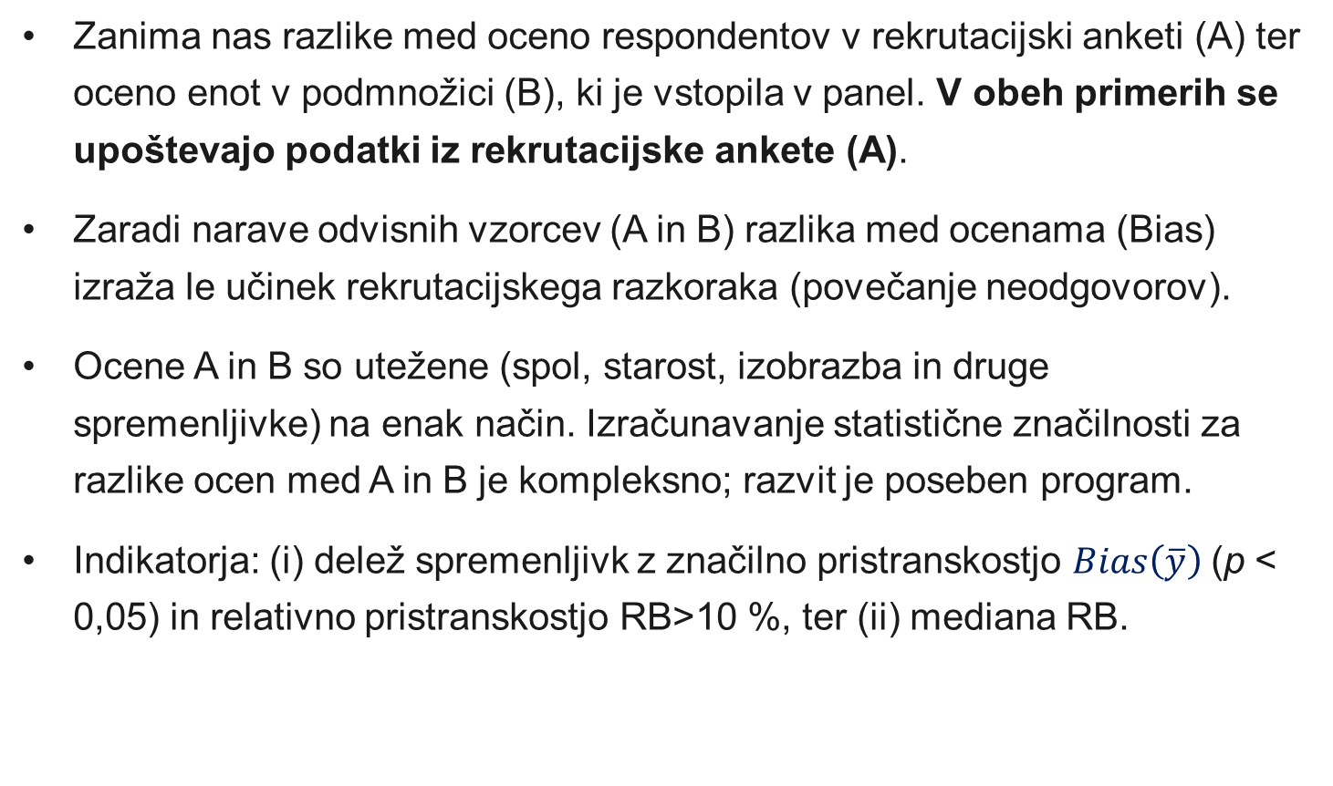
Učinek rekrutacijskega razkoraka:
Metodologija izračunavanja
Zanima nas razlike med oceno respondentov v rekrutacijski anketi (A) ter oceno enot v podmnožici (B), ki je vstopila v panel. V obeh primerih se upoštevajo podatki iz rekrutacijske ankete (A).
Zaradi narave odvisnih vzorcev (A in B) razlika med ocenama (Bias) izraža le učinek rekrutacijskega razkoraka (povečanje neodgovorov).
Ocene A in B so utežene (spol, starost, izobrazba in druge spremenljivke) na enak način. Izračunavanje statistične značilnosti za razlike ocen med A in B je kompleksno; razvit je poseben program.
Indikatorja: (i) delež spremenljivk z značilno pristranskostjo $Bias\left(\overline{y}\right)$(p < 0,05) in relativno pristranskostjo RB>10 %, ter (ii) mediana RB.
7

Slide 8
II. CRONOS

Slide 9
CRONOS v ESS in v Sloveniji
CRONOS rekrutira respondente v panel na koncu vprašalnika v siceršnji raziskavi ESS (osebno terensko anketiranje).
Tri izvedbe rekrutiranja iz ESS: CRONOS-1 (3 države), CRONOS-2 (12 držav), CRONOS-3 (11 držav).
Skupaj 26 primerjav
Tri izvedbe v Sloveniji – stopnje sodelovanja:
Izvedba v Sloveniji: začetni bruto vzorec je bil vsakič 2.500 enot | Respondenti v ESS, ustrezni za CRONOS (18+) | Stopnja odgovorov | Stopnja rekruti-ranja | Skupna stopnja odgovorov
ESS8 (2016): CRONOS-1 | 1.256 | 56 % | 42 % | 24 %
ESS10 (2020): CRONOS-2 | 1.205 | 55 % | 43 % | 24 %
ESS11 (2024): CRONOS-3 | 1.203 | 54 % | 41 % | 22 %
9

Slide 10
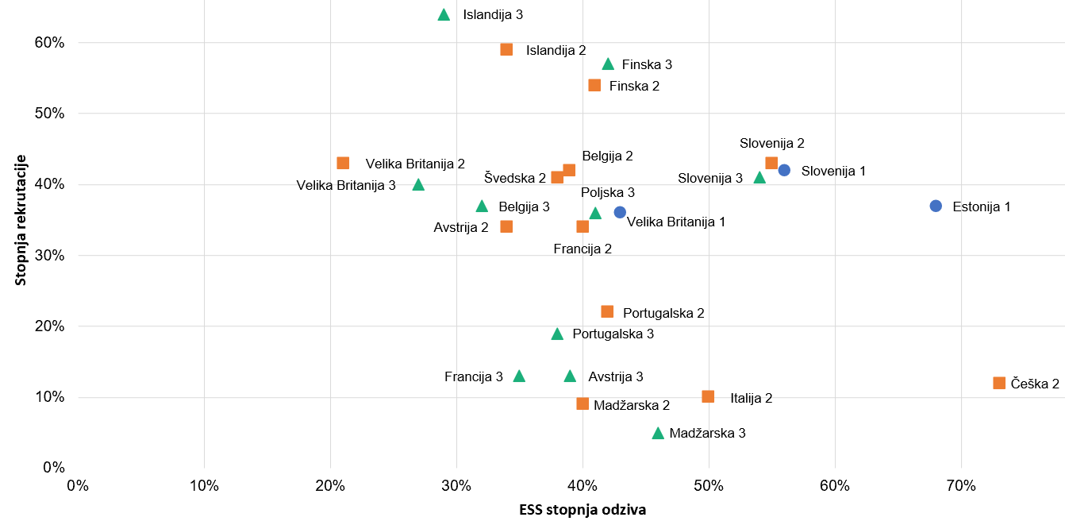
CRONOS (26 primerjav):
Stopnje odgovorov in stopnje rekrutacije
Večja kot je stopnja odgovorov, manjši delež respondentov ESS se pojavi v CRONOS panelu – stopnja rekrutacije se manjša.
ESS kot rekrutacijska anketa očitno vključuje dodatni segment, ki običajno ne sodeluje v anketah (izjemoma ga privabijo osebno anketiranje in visoke nagrade), v panelu pa ta dodatni segment izpade.
10

Slide 11
CRONOS (26 primerjav):
Pristranskost ocen
Analiziramo delež spremenljivk, pri katerih je rekrutacijski razkorak generiral opazno relativno pristranskost (RB).
RB izhaja iz primerjave ocen vseh respondentov ESS (rekrutacijska anketa A) in ocen v podmnožici (B), ki je vstopila v panel CRONOS.
Izvedba | Št. spremenljivk | Značilna razlika (p < 0,05) | in RB > 5 % | in RB > 10 % | in RB > 20 %
ESS8 – CRONOS-1 | 1.491 | 23 % | 15 % | 9 % | 6 %
ESS10 – CRONOS-2 | 7.571 | 16 % | 12 % | 8 % | 5 %
ESS11 – CRONOS-3 | 6.658 | 16 % | 12 % | 8 % | 5 %
Skupaj | 15.720 | 17 % | 12 % | 8 % | 5 %
11

Slide 12
CRONOS 26 primerjav: razpon pristranskosti ocen
CRONOS (26 primerjav):
Razpon pristranskosti ocen
Izvedba | Delež spremenljivk z RB > 10 %, p < 0,05
 | Slovenija | Razpon med državami
ESS8 – CRONOS-1 (3 države) | 5 % | 5–13 %
ESS10 – CRONOS-2 (12 držav) | 7 % | 4–15 %
ESS11 – CRONOS-3 (11 držav) | 7 % | 3–14 %
Razpon med državami je razmeroma velik: najnižja in najvišja vrednost deleža spremenljivk z RB > 10 % je bila pri izvedbi ESS8 v Sloveniji 5 %, v Estoniji pa 13 %.
Za Slovenijo je delež značilnih razlik z RB > 10 % praviloma v spodnjem delu razpona.
12

Slide 13
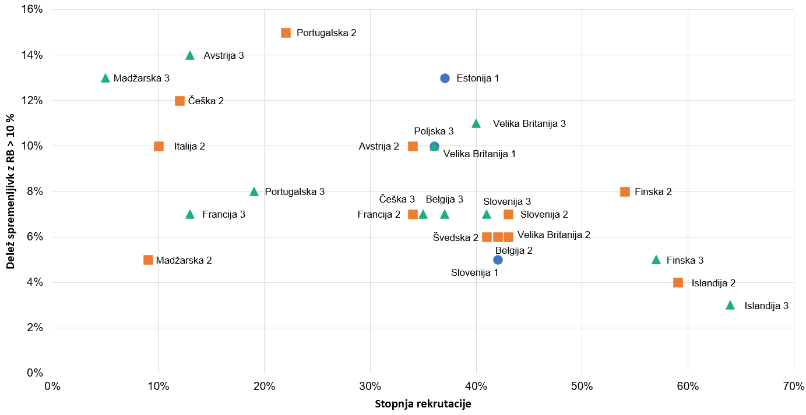
CRONOS (26 primerjav):
Stopnja rekrutacije v panel in pristranskost
Pričakovano: večja stopnja rekrutacije, manjša pristranskost ocen. Enako velja tudi za povezavo med skupno stopnjo odgovorov in pristranskostjo.
13

Slide 14
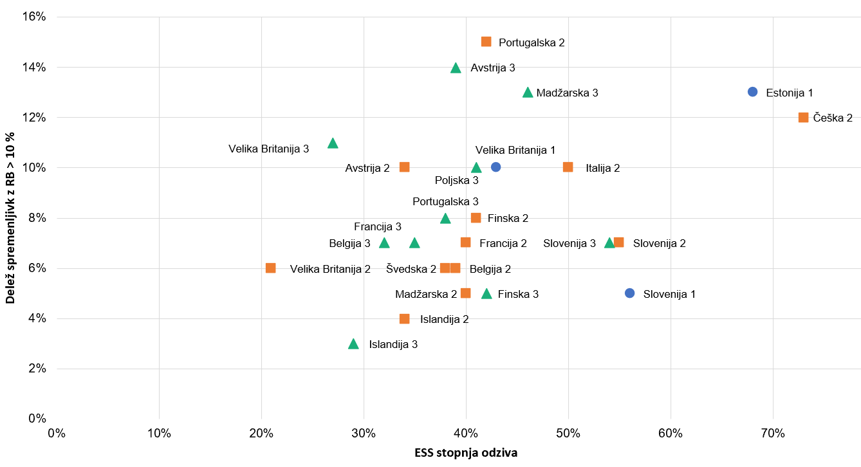
CRONOS (26 primerjav):
Stopnja odgovorov in pristranskost
Paradoks: večja osnovna stopnja odgovorov, večja pristranskost ocen, saj je (kot smo videli) pri višjih osnovnih stopnjah rekrutacijski razkorak večji.
14

Slide 15
III. 1KA panel

Slide 16
1KA panel: šest rekrutacij
Rekrutacija (val) | Datum | Starost | Vabila | Odgovori | Stopnja rekrutiranja | Skupna stopnja
1 (val 0) | dec. 2022 | 18+ | 3.600 | 1.146 (32 %) | 669 (58 %) | 19 %
2 (val 0') | okt. 2022 | 18+ | 2.500 | 950 (38 %) | 455 (48 %) | 18 %
3 (val 5) | jun. 2024 | 18+ | 7.300 | 2.381 (33 %) | 1.094 (46 %) | 15 %
4 (val 6) | dec. 2024 | 18–24 | 800 | 318 (40 %) | 167 (53 %) | 21 %
5 (val 7) | jan. 2025 | 17–18 | 400 | 223 (56 %) | 116 (52 %) | 29 %
6 (val 12) | apr. 2026 | 18+ | 2.000 | 788 (39 %) | 402 (51 %) | 20 %
Rekrutaciji mladih (valova 6 in 7) sta dosegli višji stopnji odgovorov.
Rekrutacija ne poteka osebno, tudi darila so manjša.
Brezpogojna nagrada za rekrutiranje in za panelni val je običajno 5 EUR
Rekrutacija 6 (val 12) ni vključena v panel – upoštevamo le pripravljenost.
Opomba: Podatki so uteženi; pisemski odgovori v valovih 0 in 0' niso vključeni; v valovih 0, 5 in 12 so izločene enote neustrezne kakovosti.
16

Slide 17
1KA panel: pristranskost rekrutacijskega razkoraka
Rekrutacija | Št. spremenljivk | Značilna razlika (p < 0,05) | in RB > 5 % | in RB > 10 % | in RB > 20 %
1 | 571 | 7 % | 6 % | 5 % | 3 %
2 | 330 | 10 % | 8 % | 7 % | 5 %
3 | 2.117 | 11 % | 9 % | 8 % | 6 %
4 | 386 | 7 % | 5 % | 4 % | 4 %
5 | 255 | 6 % | 5 % | 4 % | 4 %
6 | 825 | 10 % | 10 % | 8 % | 4 %
Skupaj | 4.484 | 9 % | 8 % | 7 % | 5 %
V 1KA panelu je nižja osnovna stopnja odgovorov (ESS 55 % vs. 1KA 40 %), kar pomeni, da je rekrutiran ožji segment, ki raje sodeluje v anketah.
Stopnja rekrutiranja v panel je zato večja (1KA 50 % vs. CRONOS 40 %).
Rekrutacijska pristranskost je posledično manjša: RB>5 % ima v 1KA panelu samo 8 % spremenljivk, v ESS CRONOS Slovenija pa 12 %.
17

Slide 18
IV. LISS

Slide 19
LISS - rekrutaciji 2007 in 2009
LISS (Nizozemska) je prvi evropski verjetnostni panel, 2007.
Rekrutacija se izvaja na osnovi registra prebivalstva.
Vzorec 2009 je bil nekoliko drugačen – stratificirano osvežitveno vzorčenje: nadvzorčena so starejša, enočlanska in gospodinjstva nezahodnega izvora; zajet je tudi del osipa po prvem valu.
Rekrutacija | Bruto vzorec (register) | Popolni rekrutacijski intervju | Registrirani kot člani panela | Sodelovanje v prvem panelnem valu | Stopnja rekrutiranja
LISS 2007 | 10.150 (100 %) | 5.113 (50 %) | 4.722 (47 %) | 3.745 (37 %) | 3.745 (73 %)
LISS 2009 | 3.682 (100 %) | 1.415 (38 %) | 966 (26 %) | 770 (21 %) | 770 (54 %)
19

Slide 20
LISS - pristranskost ocen
Rekrutacija | Št. ocen | Mediana RB | RB > 10 % | RB > 20 %
LISS 2007 | 129 | 3,7 % | 6,2 % | 3,1 %
LISS 2009 | 133 | 11,7 % | 18,8 % | 12,0 %
Opomba: Deleža RB nad pragovoma pri LISS nista pogojena s statistično značilnostjo.
Pri rekrutaciji 2009 je pristranskost ocen bistveno večja kot 2007, delno zaradi dodatnih posebnosti, delno zaradi trenda naraščajočih neodgovorov.
V panel LISS, tako kot v 1KA panel in CRONOS, redkeje vstopajo manj izobraženi, starejši, tujci ipd.
20

Slide 21
V. Razprava

Slide 22
Rekrutacijski razkorak in pristranskost ocen
Rekrutacijski razkorak znaša, zelo v grobem, v LISS 13 %-, v 1KA panelu 20 %-, v CRONOS pa 30 %-točk. Gre za delež povabljenih enot, ki so sodelovale v rekrutacijski anketi, v panelu pa ne več.
Pristranskost ocen zaradi rekrutacijskega razkoraka kaže, da ima okoli desetina ocen RB > 10 %. To pa je seveda le manjši del celotne pristranskost v verjetnostnih panelih. Analize namreč kažejo, da ima več kot tretjina ocen pristranskost RB > 10 %.
Večja osnovna stopnja odgovorov (CRONOS 55 %, 1KA panel 40 %) pomeni večji rekrutacijski razkorak CRONOS 42, 1KA panel pa 20 odstotnih točk) .
Večji rekrutacijski razkorak pomeni povečano pristranskost ocen; tako je v 1KA panelu 8 %, v CRONOS pa 12 % ocen z RB > 5 %.
22

Slide 23
Širši okvir
V seriji kvalitativnih intervjujev (Ivanovska idr., v pripravi) je RB le eden od kriterijev optimizacije raziskovalnega načrta. Kot kriterij za nesprejemljiv RB pogosto nastopa RB > 10 %, pa tudi RB > 5 %.
Nizka pristranskost zaradi rekrutacijskega razkoraka se pogosteje pojavlja pri nižjih osnovnih stopnjah odgovorov (npr. 1KA panel), kar lahko pomenit, da so ocene podobne ocenam neverjetnostnih panelov, vendar je to stvar empirične presoje.
Trendi v svetu kažejo na hiter porast verjetnostnih panelov (glej konference CIPHER) za potrebe javnega in akademskega sektorja.
Gibanje rekrutacijskega razkoraka, pristranskosti in primerjav z neverjetnostnimi paneli so razmeroma nejasni.
Višja pristranskost zaradi rekrutacijskega razkoraka (npr. ESS), je lahko indic po odpravi panela in uporabi zgolj rekrutacijskih anket.
23

Slide 24
Omejitve
Pristranskost v določenem panelu nima enotnega indikatorja. Tako je kriterij RB > 10 % specifičen in enostranski, RB > 5 % daje včasih drugačno sliko, RB > 20 % pa spet drugačno; drugačen pogled dajeta tudi mediana in povprečje za RB.
Spremenljivke niso bile v vseh anketah enake (niti znotraj serije anket npr. CRONOS): razlike v pristranskosti so zato lahko tudi učinek različnega nabora spremenljivk.
Na stopnje odgovorov, rekrutacijski razkorak in odgovarjajočo pristranskost ocen vplivajo tudi številne okoliščine, kot npr. država, leto izvedbe (npr. LISS). Gre seveda za neeksperiminetalne podatke oziroma opazovalno študijo (observational study).
24

Slide 25

Literatura in viri
Čehovin, G. in Vehovar, V. (2026). Probability-based web panels for official statistics: Basic insights and analysis of the bias of survey estimates. Statistika, 106(2), 164–179. https://doi.org/10.54694/stat.2025.28
Vehovar, V. in Čehovin, G. (2026, v recenziji). Evaluating bias in survey estimates from probability and nonprobability web panels vs. traditional surveys.
Ivanovska, A., Bosnjak, M. in Vehovar, V. (2025). Relative bias in health estimates from probability-based online panels: Systematic review and meta-analysis. Journal of Health and Rehabilitation Sciences, 4(1), 10–23. https://doi.org/10.33700/jhrs.4.1.137
Ivanovska, A., Bosnjak, M. in Vehovar, V. (2026). Data quality in estimates from probability-based online panels: Systematic review and meta-analysis. Acta Informatica Pragensia, 15(1). https://doi.org/10.18267/j.aip.279
Ivanovska, A., Bosnjak, M. in Vehovar, V. (v pripravi). The price of precision: A qualitative study of cost-error balancing in the decision to use probability-based versus nonprobability-based online survey panels.
Vse informacije, študije in gradiva: https://panel.1ka.si
25
panel.1ka.si

